Slide 1
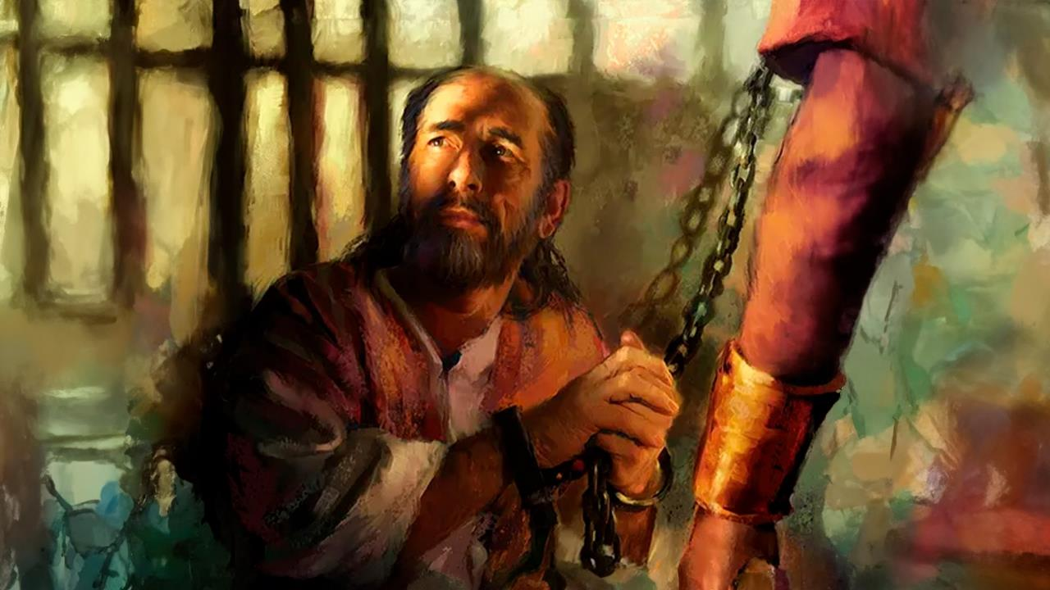
सताए तो जाते हैं, पर त्यागे नहीं जाते
हिंदी अनुवादक: पादरी विजय पाल सिंह
पाठ 1, जनवरी, 3, 2026 के लिए

Slide 2

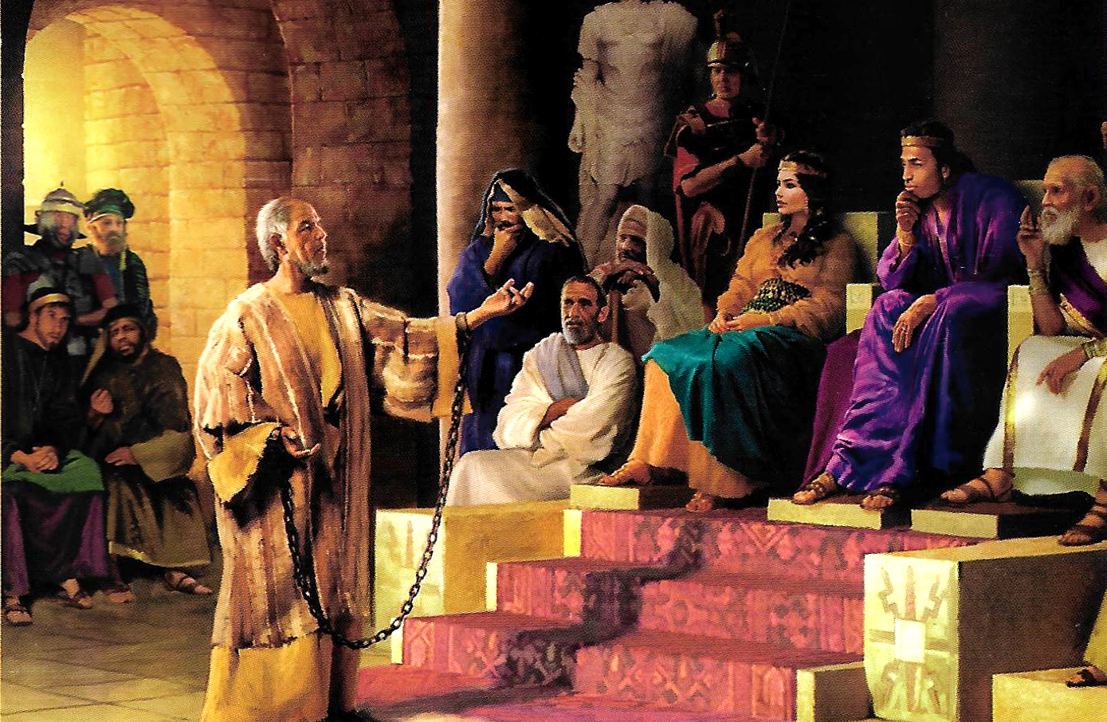
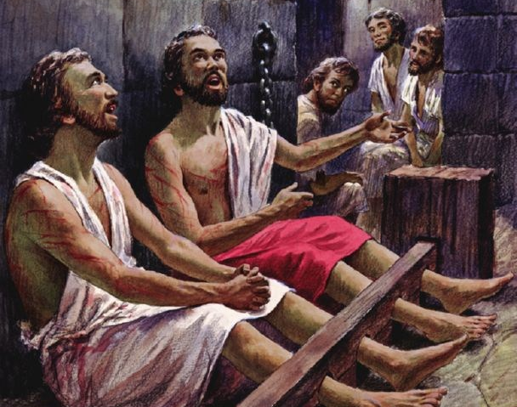
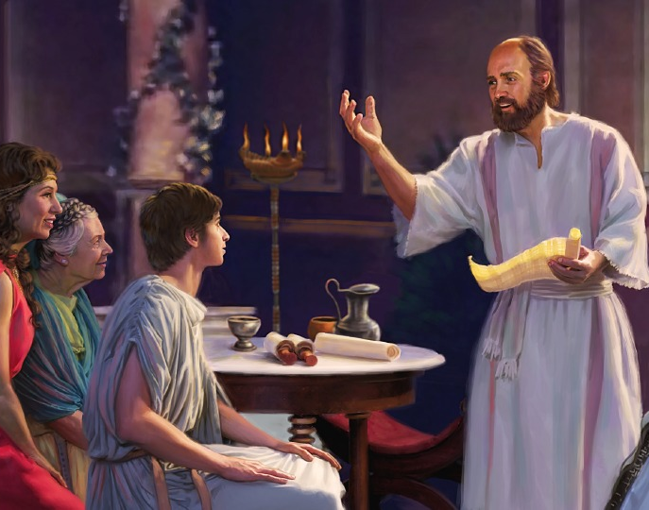
“प्रभु में सदा आनन्दित रहो; मैं फिर कहता हूँ, आनन्दित रहो।” फिलिप्पियों 4:4

Slide 3

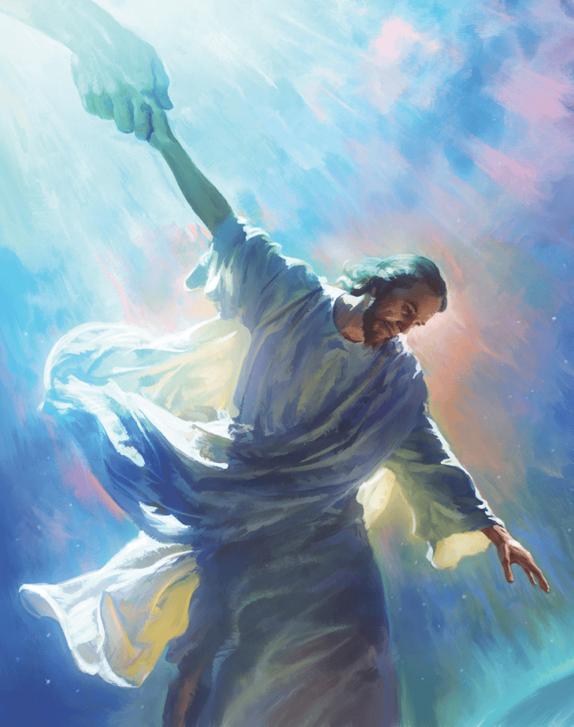


अपने पूरे सेवाकाल में, पौलुस ने उन सभी लोगों के सामने, जो उसकी बात सुनने को तैयार थे, स्वर्ग और पृथ्वी को एकजुट करने में सक्षम एकमात्र व्यक्ति, यीशु मसीह, उद्धारकर्ता को प्रस्तुत करने का प्रयास किया।
फिलिप्पियों और कुलुस्सियों को लिखे अपने पत्रों में, उसने कलीसिया को स्वर्ग के समीप लाने और मसीहियों को एक दूसरे के समीप लाने के लिए हर संभव प्रयास किया।
ऐसा करके, उसने हमें दिखाया कि कैसे आज परमेश्वर की कलीसिया स्वर्ग के साथ एकजुट होकर पृथ्वी पर उस कार्य को पूरा कर सकती है जो यीशु ने हमें सौंपा था।
पत्रों का लेखक:
  पौलुस को कैद
  राजदूत जंजीरों में
प्राप्तकर्ता:
  फिलिप्पियों का इतिहास
  कुलुस्सियों का इतिहास
  फिलिप्पियों और कुलुस्सियों की कलीसियाएँ

Slide 4
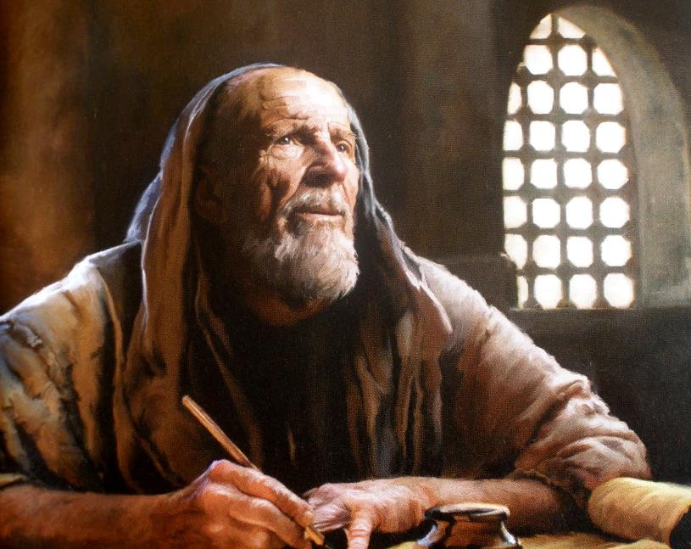

पत्रों का लेखक

Slide 5

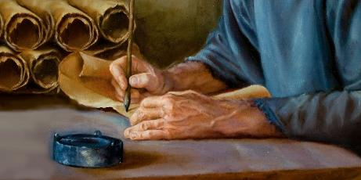
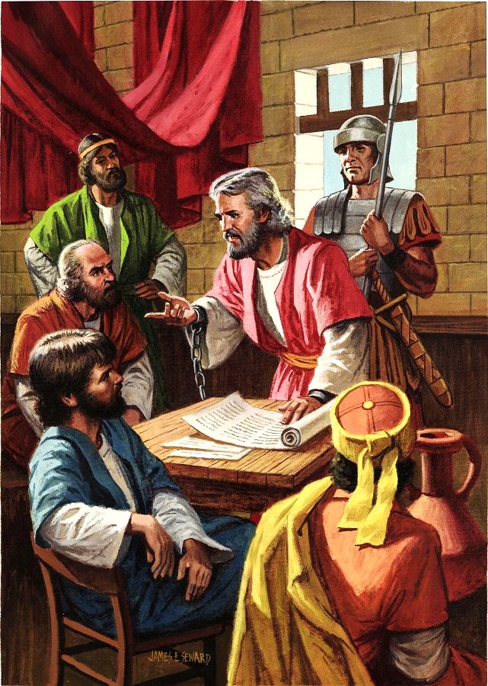
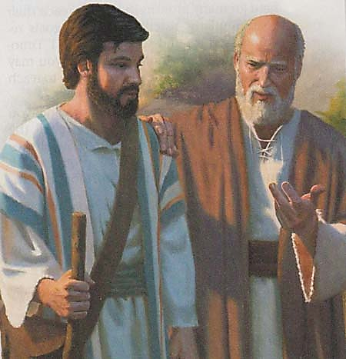
पौलुस को कैद
“पौलुस की ओर से जो मसीह यीशु का कैदी है, और भाई तीमुथियुस की ओर से हमारे प्रिय सहकर्मी फिलेमोन के नाम” (फिलेमोन 1:1)
रोम में अपनी पहली कैद के समय - 60 और 62 ईस्वी के बीच - पौलुस ने कम से कम पाँच पत्र लिखे: इफिसियों को, फिलिप्पियों को, कुलुस्सियों को, फिलेमोन को और लौदीकिया की कलीसिया को (जो हम तक नहीं पहुँचा है)।
चूंकि उसके खिलाफ कोई गंभीर आरोप नहीं थे, इसलिए उसे किराए के घर में रहने की अनुमति दी गई थी, जहाँ एक रोमी सैनिक द्वारा हमेशा पहरा दिया जाता था (प्रेरितों के काम 28:16)। इससे उन्हें सुसमाचार का प्रचार जारी रखने की अनुमति मिली, यहाँ तक कि प्रेटोरियन रक्षक को भी (फिलिप्पियों 1:13)।
पत्रों की जाँच करने पर हम देख सकते हैं कि पौलुस के कई सहयोगी थे (कुलुस्सियों 4:7-14; फिलिप्पियों 23-24)। उसका कैसर के घराने के साथ भी संपर्क में था (फिलिप्पियों 4:22)।
पौलुस को जल्द ही रिहा होने की उम्मीद थी (फिलेमोन 22), ऐसी उम्मीद उसे अपनी दूसरी कैद के दौरान नहीं थी (2 तीमुथियुस 4:6)।

Slide 6

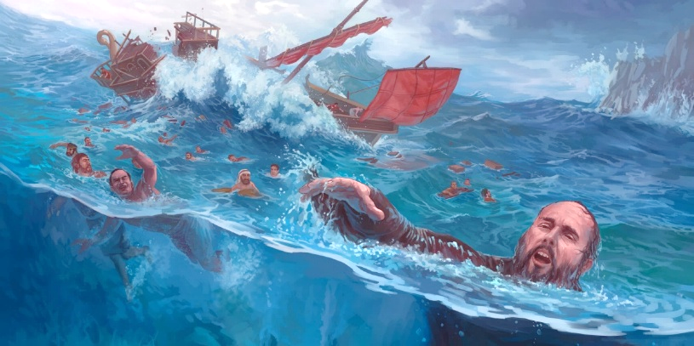
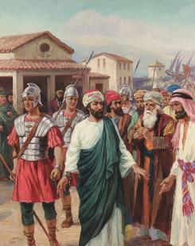
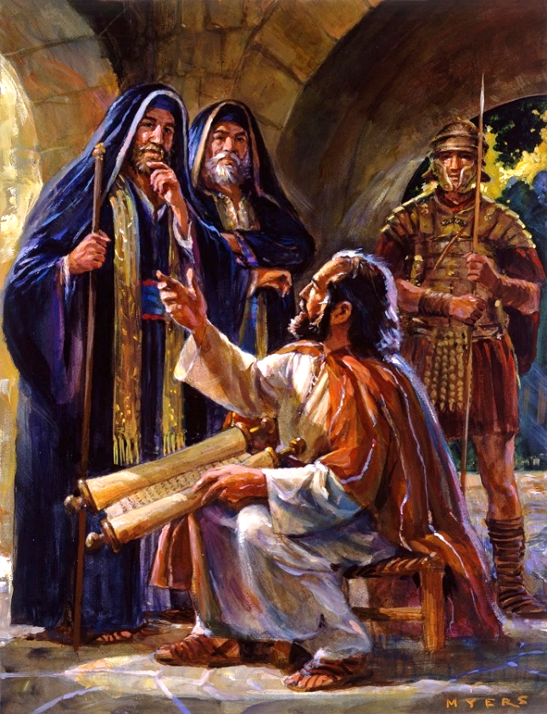
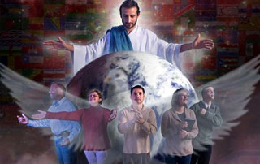
जंजीरों में जकड़ा हुआ राजदूत
“जिसके लिये मैं जंजीर से जकड़ा हुआ राजदूत हूँ; और यह भी कि मैं उसके विषय में जैसा मुझे चाहिये साहस से बोलूँ।” (इफिसियों 6:20)
जिस क्षण से उसने मसीह के लिए राजदूत बनने का फैसला किया, पौलुस का जीवन आसान नहीं था (2 कुरिन्थियों 6:4-5)।
रोम ले जाने से पहले बाइबल में पौलुस की केवल तीन कैद दर्ज हैं: फिलिप्पी में (प्रेरितों के काम 16:22-24); यरूशलेम में (प्रेरितों के काम 23:10); और कैसरिया में (प्रेरितों के काम 23:33-35)। लेकिन निश्चित रूप से और भी कई रही होंगी (2 कुरिन्थियों 11:23)।
इन सभी कठिनाइयों में, पौलुस ने कभी भी स्वयं को असहाय नहीं समझा (2 कुरिन्थियों 4:7-9)। स्वतंत्र रूप से प्रचार करने में असमर्थ होने के कारण, वह “जंजीरों में जकड़ा हुआ राजदूत” बन गया (इफिसियों 6:20)।6:20).
पौलुस का दृष्टिकोण हमें सिखाता है कि जब हम सुसमाचार का प्रचार करने के लिए कठिनाइयों का सामना करते हैं, तो हमें परमेश्वर पर पूरा भरोसा रखना चाहिए; हमेशा उसके वचन को याद रखना चाहिए (2 तीमुथियुस 2:15); और पवित्र आत्मा से जुड़े रहना चाहिए, जो दिलासा देने वाला है और हमें शक्ति और साहस देता है (जकर्याह 4:6)।

Slide 7
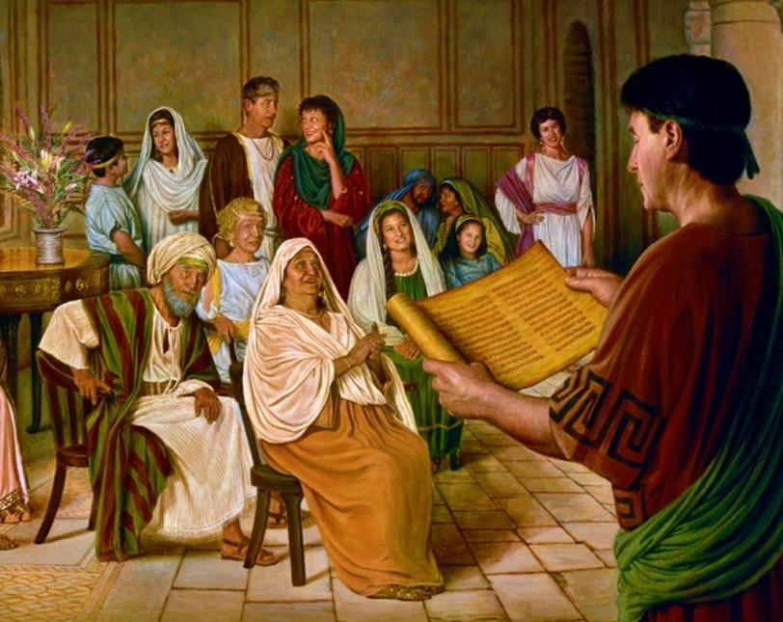

प्राप्तकर्ता

Slide 8

“प्रेरित पौलुस अपने प्रयासों के द्वारा परिवर्तित हुए लोगों के प्रति गहरी जिम्मेदारी अनुभव करता था। सबसे बढ़कर, वह यही चाहता था कि वे विश्वासयोग्य हों, "ताकि मसीह के दिन मुझे घमण्ड करने का कारण हो," उसने कहा, " कि न मेरा दौड़ना और न मेरा परिश्रम करना व्यर्थ हुआ।" फिलिप्पियों 2:16। वह अपनी सेवकाई के परिणाम को लेकर चिंतित था। उसे लगा कि यदि वह अपना कर्तव्य पूरा करने में विफल रहा और कलीसिया आत्माओं के उद्धार के कार्य में उसके साथ सहयोग करने में विफल रही, तो उसका अपना उद्धार भी खतरे में पड़ सकता है।“
ई जी व्हाइट (प्रेरितों के काम, पृष्ठ 206)

Slide 9

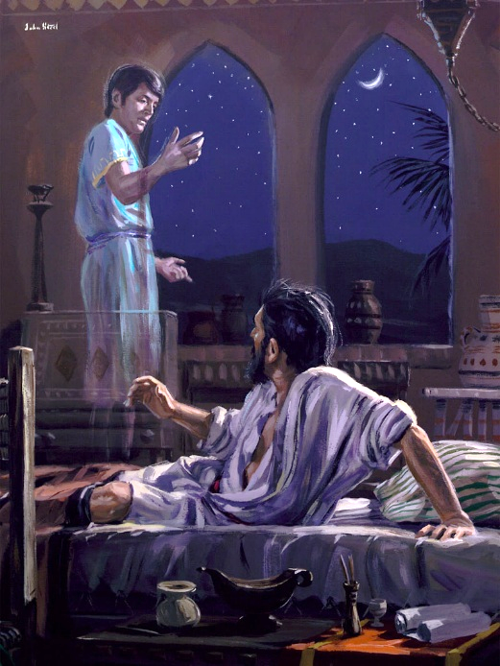
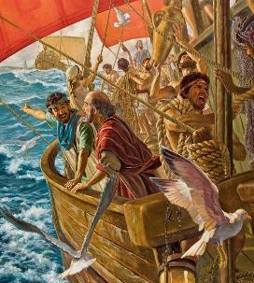
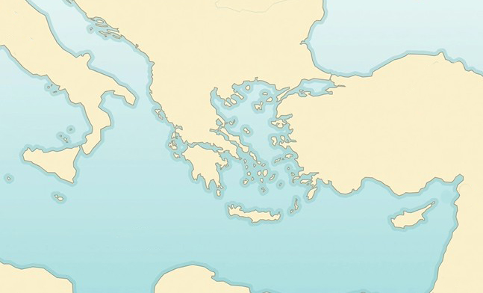

फिलिप्पियों का इतिहास
“पौलुस ने रात को एक दर्शन देखा कि एक मकिदुनी पुरुष खड़ा हुआ उससे विनती करके कह रहा है, “पार उतरकर मकिदुनिया में आ, और हमारी सहायता कर।” (प्रेरितों के काम 16:9)
मकिदुनी प्राँत
फिलिप्पी
नियापुलिस
बितूनिया
सुमात्राके
X
अपनी दूसरी प्रचार यात्रा के समय, पौलुस की योजनाओं में एक मोड़ आया। पवित्र आत्मा उसके कदमों का मार्गदर्शन कर रहा था। (प्रेरितों के काम 16:6-12):
त्रोआस
मूसिया
गलातिया
फ्रूगिया
पौलुस फ्रूगिया गया (6ए)
वह वहाँ या गलातिया में उपदेश देने में असमर्थ था (6बी)
वह मूसिया में पहुँचा (7ए)
उसने बितूनिया जाने की कोशिश की, लेकिन वह नहीं जा सका (7बी)
वह त्रोआस गया, जहाँ उसे एक दर्शन हुआ (8-10)
वह जहाज से सुमात्राके के लिए रवाना हुआ (11ए)
वहाँ से नियापुलिस गया (11बी)
अंत में, वह फिलिप्पी पहुँचा (12)
प्रेरितों के काम 16:6-12
पवित्र आत्मा ने यूरोप में सुसमाचार प्रचार शुरू करने के लिए फिलिप्पी को चुना था। एक पूर्ण विकसित रोमी शहर होने के नाते, फिलिप्पियों को करों का भुगतान करने से छूट प्राप्त थी और उन्हें जन्म से ही रोमन नागरिकता प्राप्त थी।

Slide 10

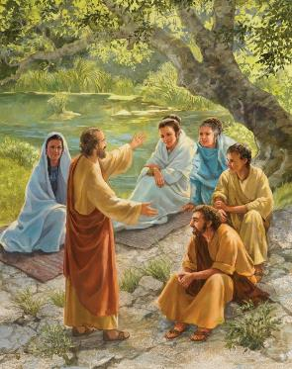
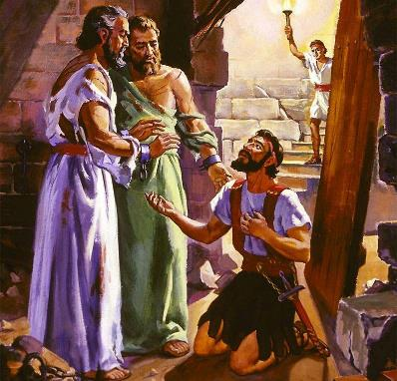
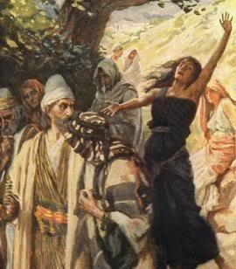
फिलिप्पियों का इतिहास
“पौलुस ने रात को एक दर्शन देखा कि एक मकिदुनी पुरुष खड़ा हुआ उससे विनती करके कह रहा है, “पार उतरकर मकिदुनिया में आ, और हमारी सहायता कर।” (प्रेरितों के काम 16:9)
पौलुस की यह प्रथा थी कि किसी नए शहर में पहुँच कर वह आराधनालय जाता था। लेकिन फिलिप्पी में कोई आराधनालय नहीं था! सब्त के दिन उन्होंने एक उपासना स्थल ढूँढा और वहाँ उन्होंने एकत्रित महिलाओं को उपदेश दिया (प्रेरितों के काम 16:13)।
इस सभा से पहली यूरोपीय परिवर्तित महिला लुदिया निकली। उसे उसके पूरे परिवार सहित बपतिस्मा दिया गया (प्रेरितों के काम 16:14-15)।
लेकिन दुश्मन निष्क्रिय नहीं बैठा रहा। उसने एक ज्योतिषी को पौलुस का समर्थन करने का नाटक करके लोगों के दिमाग को भ्रमित करने के लिए उकसाया (प्रेरितों के काम 16:16-17)। जब लड़की को रिहा किया गया, तब पौलुस और सीलास की मुसीबतें शुरू हुईं (प्रेरितों के काम 16:18-24)।
परिणाम: दारोगा और उसके परिवार का धर्म परिवर्तन (प्रेरितों के काम 16:25-33)। इसमें कोई संदेह नहीं है कि पवित्र आत्मा की शक्ति और मार्गदर्शन से ही सुसमाचार यूरोप में पहुँचा।

Slide 11

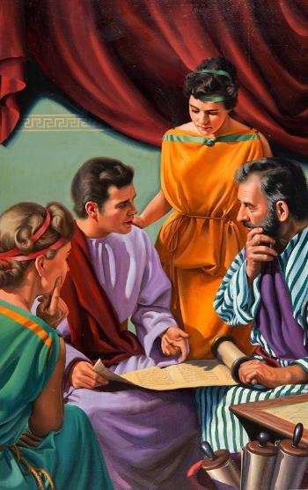
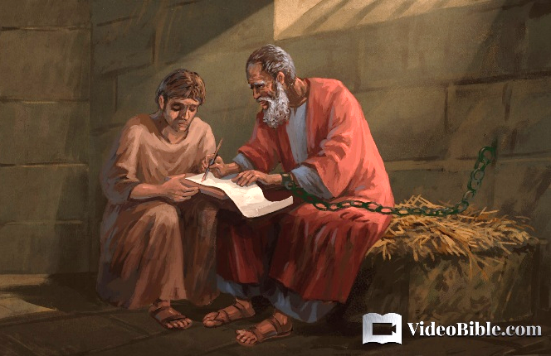
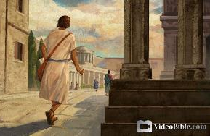
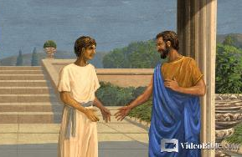
कुलुस्सियों का इतिहास
“उसी की शिक्षा तुम ने हमारे प्रिय सहकर्मी इपफ्रास से पाई, जो हमारे लिये मसीह का विश्‍वासयोग्य सेवक है।” (कुलुस्सियों 1:7)
रोम में कैद के समय एपफ्रास पौलुस का साथी था (फिलेमोन 23)। कुलुस्सिया का मूल निवासी (कुलुस्सियों 4:12), यह वही था जिसने उस शहर में सुसमाचार का प्रचार किया था (कुलुस्सियों 1:7)।
कुलुस्सिया फ्रूगिया प्राँत में लौदीकिया और हियरापुलिस के पास स्थित एक शहर था, जहाँ एपफ्रास ने उपदेश दिया था (कुलुस्सियों 4:13)। वहाँ यहूदियों की आबादी काफी अधिक थी। वहाँ रहने वाले सबसे प्रमुख यहूदियों में से एक फिलेमोन था, जो पौलुस का सहकर्मी था, जिसके घर में कलीसिया की बैठक होती थी (फिलेमोन 1-2)।
फिलेमोन के दासों में से एक, उनेसिमुस, रोम भाग गया, जहाँ उसने पौलुस के माध्यम से यीशु को स्वीकार किया (फिलेमोन 10-11)। उनेसिमुस को उसके स्वामी को लौटाकर, पौलुस ने दिखाया कि स्वामियों और दासों, या वरिष्ठों और अधीनस्थों के बीच संबंध कैसा होना चाहिए (फिलेमोन 12-17)।

Slide 12

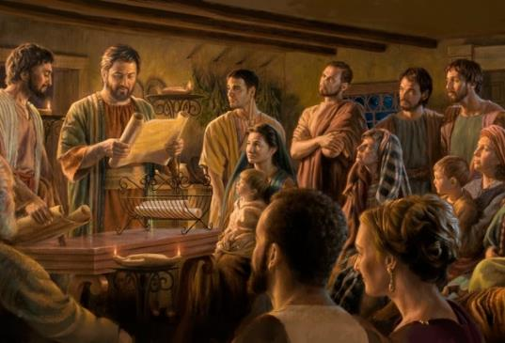
फिलिप्पियों और कुलुस्सियों की कलीसियाएँ
“मसीह यीशु के दास पौलुस और तीमुथियुस की ओर से, सब पवित्र लोगों के नाम जो मसीह यीशु में होकर फिलिप्पी में रहते हैं, अध्यक्षों और सेवकों समेत।” (फिलिप्पियों 1:1)
फिलिप्पियों और कुलुस्सियों को लिखे पत्रों की प्रस्तावनाएँ, जो बहुत समान हैं, दो महत्वपूर्ण पहलुओं को दर्शाती हैं (फिलिप्पियों 1:1; कुलुस्सियों 1:1-2)
1. परमेश्वर की दृष्टि में, कलीसिया के सदस्य अपनी गलतियों के होते हुए भी पवित्र और वफादार हैं।
2. कलीसिया में एक व्यवस्था होती है, जहाँ उसके कुछ सदस्यों को दूसरों की तुलना में अधिक अधिकार और जिम्मेदारी प्राप्त होती है:
पौलुस एक प्रेरित है, एक उच्च स्तरीय अगुआ।
तीमुथियुस उसका सहयोगी है (पादरी)।
अध्यक्ष (बिशप) स्थानीय अगुआ होते हैं (एल्डर)।
सेवक (डीकन) कलीसिया का संचालन करते हैं।
कैद से पौलुस फिलिप्पियों को उनके द्वारा भेजी गई सहायता के लिए धन्यवाद देता है (फिलिप्पियों 4:18)।
कुलुस्सियों के पास, वह उन्हें सांत्वना देने के लिए अपने सहकर्मियों को भेजता है (कुलुस्सियों 4:7-9)।

Slide 13

“आइए कुछ देर के लिए पौलुस के अनुभव पर विचार करें। ठीक उसी समय जब ऐसा प्रतीत हो रहा था कि परीक्षा से पीड़ित और सतायी गयी कलीसिया को मजबूत करने के लिए प्रेरित के परिश्रम की सबसे अधिक आवश्यकता थी, उसकी स्वतंत्रता छीन ली गई और उसे जंजीरों में जकड़ दिया गया। लेकिन यही वह समय था जब प्रभु को कार्य करना था, और जो विजय प्राप्त हुईं वे अनमोल थीं।
जब देखने में पौलुस सबसे कम करने में सक्षम प्रतीत हुआ, तब सत्य को राजमहल में प्रवेश का द्वार मिला। इन महान पुरुषों के समक्ष पौलुस के उत्कृष्ट उपदेशों ने नहीं, बल्कि उसके बंधनों ने उनका ध्यान आकर्षित किया। अपनी कैद के द्वारा वह मसीह के लिए एक विजेता साबित हुआ। जिस धैर्य और नम्रता के साथ उसने अपनी लंबी और अन्यायपूर्ण कैद को सहन किया, उससे इन लोगों को अपने चरित्र का आकलन करने की प्रेरणा मिली।“
ई जी व्हाइट (मसीह को प्रतिबिंबित करना, 10 दिसंबर)

